Slide 2
МУНИЦИПАЛЬНОЕ КАЗЕННОЕ ОБЩЕОБРАЗОВАТЕЛЬНОЕ УЧРЕЖДЕНИЕ
НОВОУСМАНСКОГО МУНИЦИПАЛЬНОГО РАЙОНА ВОРОНЕЖСКОЙ ОБЛАСТИ
«Орловская средняя общеобразовательная школа» структурное подразделение
Д/С «Орлёнок»
ул. Пионерская, 14А с. Орлово. Новоусманский район, Воронежская область
Тел(47341) 5-20-61
e-mail orlovo-sosh.nusm@govvrn.ru

Slide 3
Практика родительского просвещения в контексте реализации ФОП ДО.
«Расти, играй и развивайся!»
Направленность практики : познавательное, физическое развитие.
Возраст, на который ориентирована практика:
Дети раннего возраста 1,6 – 3 года

Slide 4
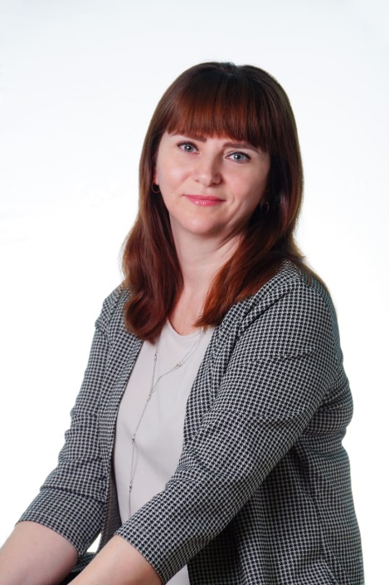
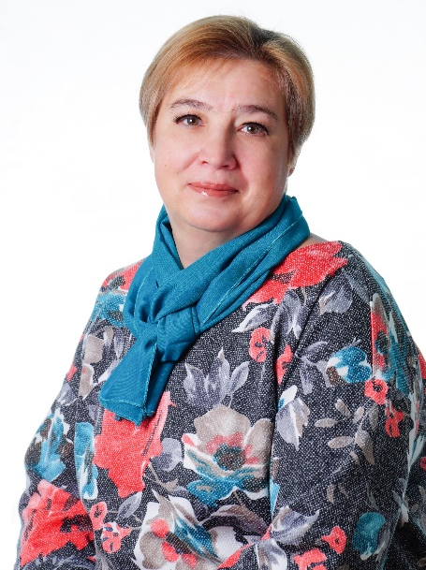
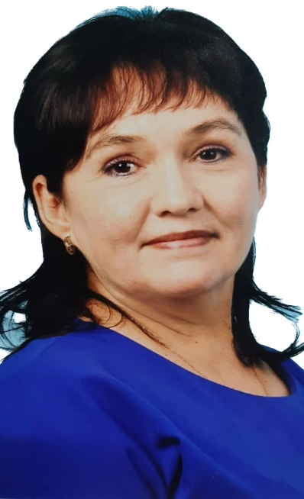
Педагоги работающие над реализацией практики.
Старший воспитатель
Колбасова Инна Анатольевна
Высшая квалификационная категория
Воспитатель
Суюшева Галина Леонидовна
Высшая квалификационная категория
Воспитатель
Царикова Наталья Андреевна
Первая квалификационная
категория

Slide 5
Актуальность внедрения:
1. Ранний возраст – успешная стартовая платформа развития ребенка (Расширить знания детей о средствах и методах активного оздоровления организма. Развивать воображение и творческие конструктивные способности детей.
2. Партнёрство детского сада и семьи (Расширить взаимодействие с родителями, привлечь их к обсуждению и созданию детской-родительской творческой практики)
3. Создание развивающей среды в ДОО (Создать развивающееся пространство, которое обеспечит единство РППС и содержательное общение взрослых и детей: физкультурно-оздоровительной, релаксации, поисково-исследовательской, игровой, психологического сопровождения)
4. Здоровье сберегающая деятельность в ДОО (создать центр двигательной активности, центр сенсорики)

Slide 6
Комплекс планируемых результатов:
Дети: у ребенка развита крупная моторика, он активно использует освоенные ранее движения, повторяет за взрослым простые имитационные упражнения, понимает указания взрослого, выполняет движения по зрительному и звуковому ориентирам. Ребенок осуществляет поисковые и обследовательские действия. Ребёнок с удовольствием слушает музыку (релаксация). Поддерживать эмоционально-положительное состояние. Развивает игровой опыт. Развивать разные виды восприятия: зрительного, слухового, осязательного. Ребёнок различает и сравнивает предметы по величине (большой и маленький, длинный и короткий). У ребёнка развивается активная речь. Обогатился двигательный опыт детей (ходьба, бег, прыжки). Развились психофизические качества, равновесие и ориентировка в пространстве. Ребёнок проявляет интерес к сверстникам; наблюдает за их действиями и подражает им; играет рядом. Активно действует с окружающими его предметами.

Slide 7
Педагоги: удовлетворены проведенной работой и результатами практики (коврик получился многофункциональный). Собран и систематизирован весь материал по теме практики.
Родители: появился интерес к образовательному процессу, здоровье сберегающей, эмоциональной среде группы, желание общаться с педагогами, участвовать в жизни группы; родители будут с детьми проводить больше времени, и уделять время для занятий дома.

Slide 8
Методический кейс:
Успех воспитания и обучения детей дошкольного возраста во многом зависит от того какие методы и приёмы в профессиональной деятельности использует педагог. Использование разнообразных методов в том числе традиционных (наглядные, словесные, практические) необходимо, что подтверждает требованиям ФОП. ДО. Также в своей работе, мы использовали информационно-рецептивный метод, эвристический метод, репродуктивный метод, метод проблемного изложения, исследовательский метод, игровой метод.

Slide 9
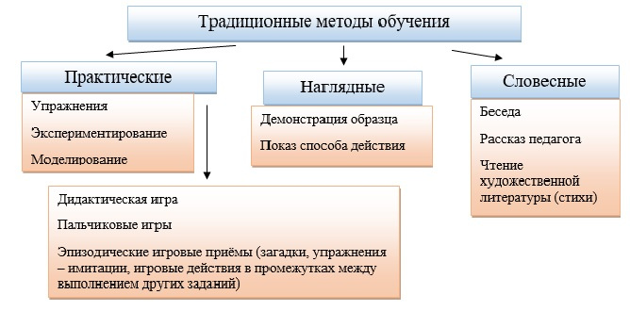
Методы применяемые при работе над практикой

Slide 10
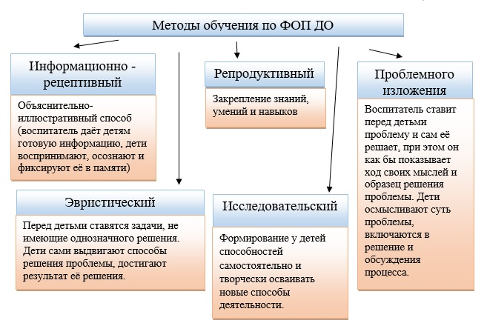

Slide 11
Описание практики: (ресурсы, необходимые для реализации)
Предварительная работа
1. Создание эскизов ковриков (выполняют родители и воспитатели).
2. Беседы-консультации: «Роль массажа в укреплении здоровья», «Что такое мелкая моторика и почему её важно развивать», «Роль пальчиковых игр в развитии речи и мелкой моторики детей», «Развитие познавательной сферы личности в раннем возрасте», «Психическое развитие ребёнка в раннем возрасте. Овладение ходьбой и её значение в развитии ребенка» (воспитатели)
3. Составление рассказов, загадок, стихов, сказок по теме с использованием массажных дорожек (для сопровождения во время ходьбы по дорожкам, релаксации, игр направленных на развитие моторики рук) (воспитатели)
4. Сбор бросового материла (пробки, пуговицы и т.д.) (родители, дети)
5. Изготовление ковриков (родители совместно с детьми).

Slide 12
В ходе работы над практикой «Расти, играй и развивайся!» дети пополнили свои знания в познавательной, поисково-исследовательской, речевой, физической деятельности. Педагоги нашего детского сада получили многофункциональное дидактическое пособие «Весёлая гусеница», которое в ходе работы будет пополняться новыми атрибутами. «Весёлая гусеница» может быть использована педагогами не только для организации дидактических, развивающих, сюжетно-ролевых, театрализованных игр с детьми, но и может оказать помощь в организации: непосредственно образовательной деятельности детей и взрослых; индивидуальной работе с детьми, сюрпризных моментов. Пособие можно использовать на занятиях, варьировать и модернизировать на своё усмотрение в зависимости от цели и задач совместной деятельности. Родители активно помогали в работе над практикой, заинтересовались в сотрудничестве с детским садом. Между сотрудниками детского сада и родителями установились доверительные взаимоотношения, повышение уровня заинтересованности родителей в результатах развития детей. Из этого можно сделать вывод, что практика достигла своих целей и результатов.

Slide 13
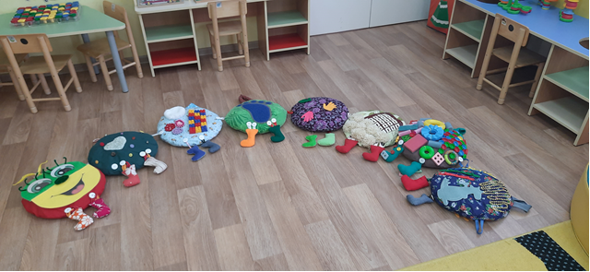
Предметно – пространственная среда
Итоговый результат практики «Весёлая гусеница»

Slide 14
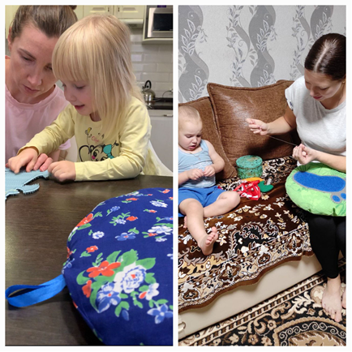
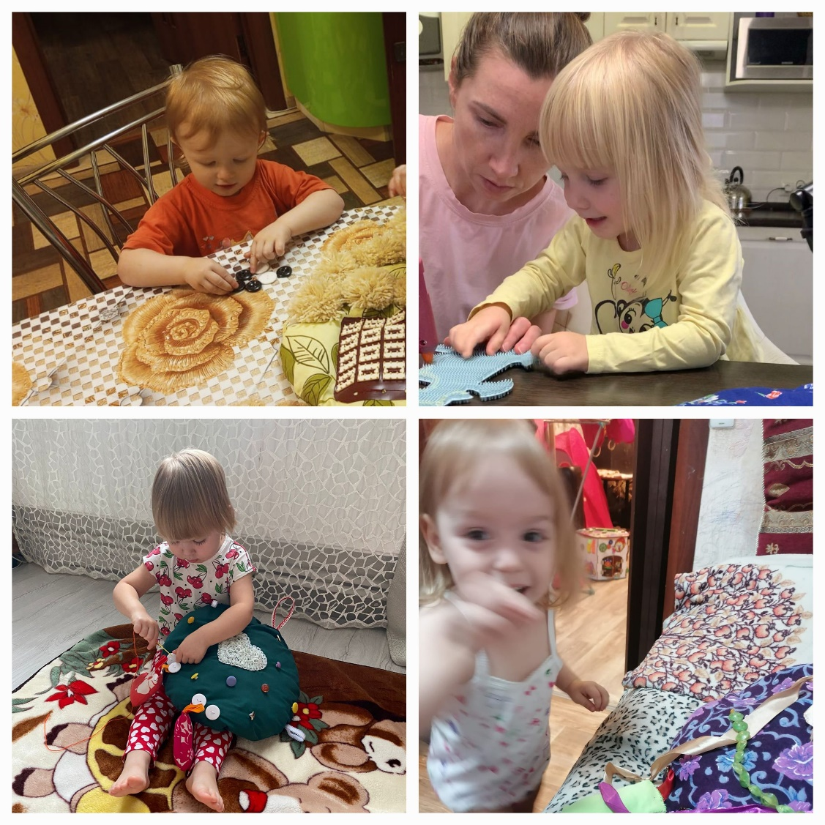
«Так всё начиналось»
(Совместная деятельность родителей и детей)

Slide 15
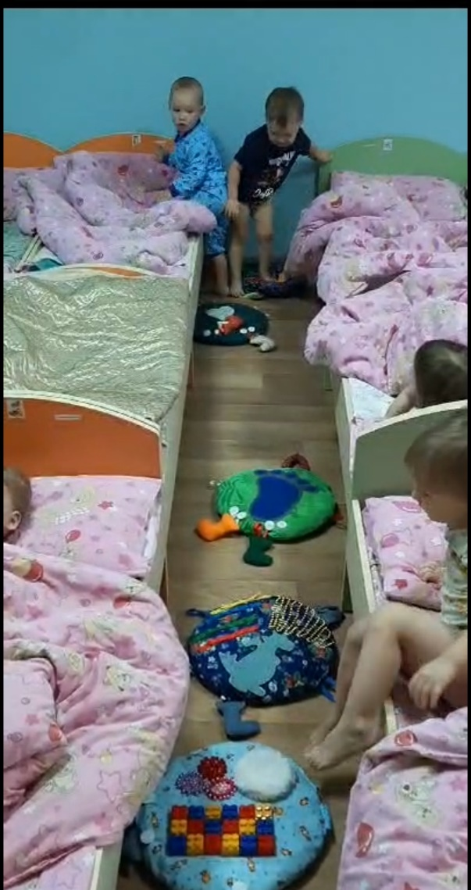
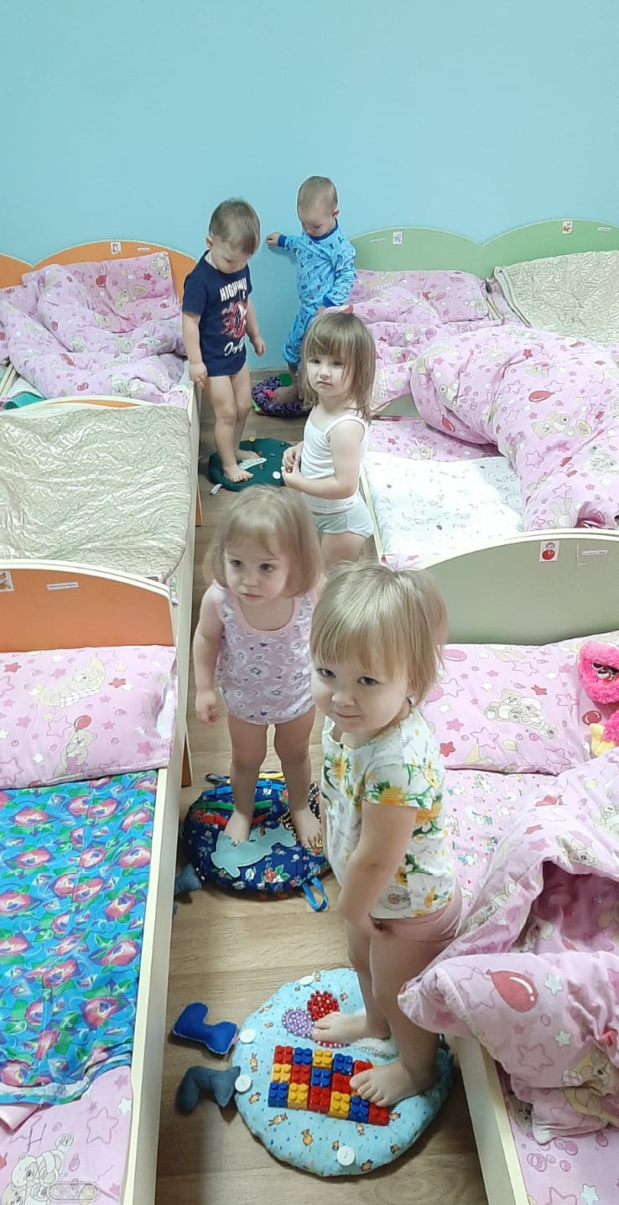
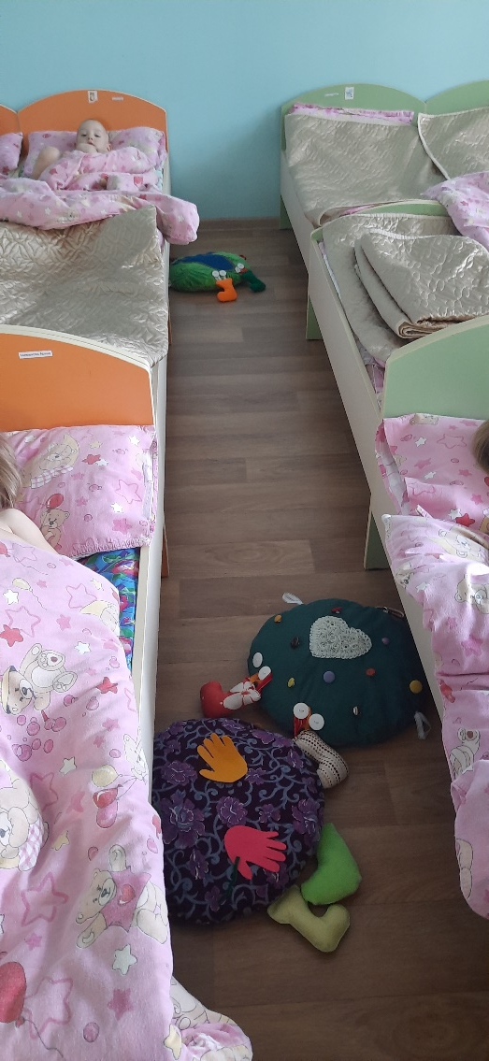
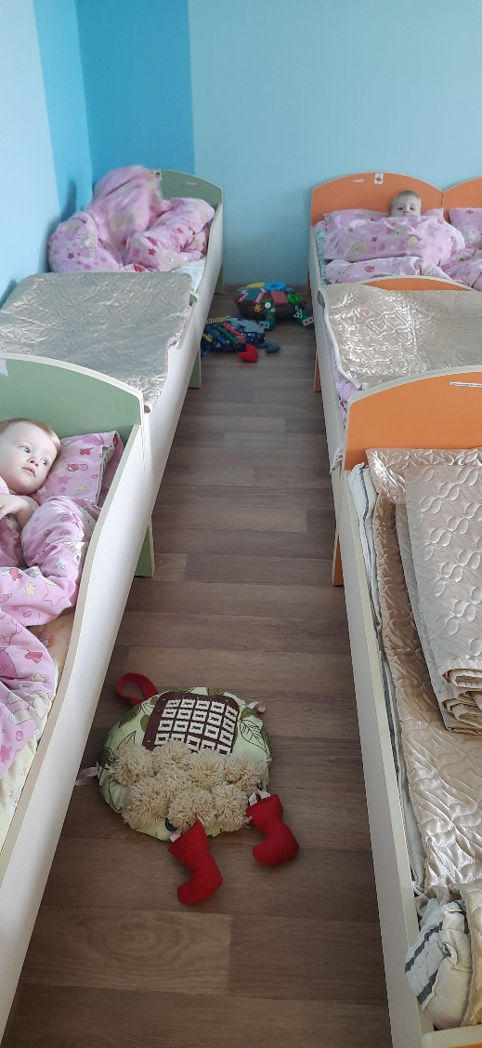
«Наши шедевры в деле»
(Бодрящая гимнастика после дневного сна)

Slide 16
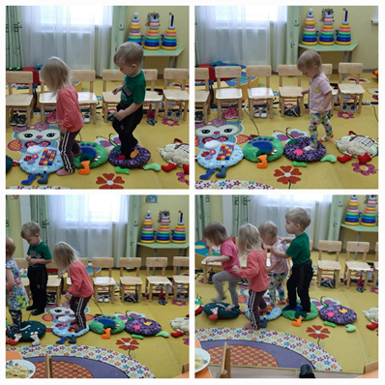
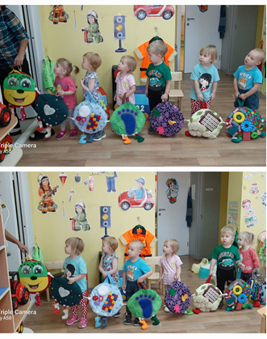
«Детства нежные мгновенья»
(Коммуникативная деятельность, двигательная активность)
«На пути к новым открытиям»
(Знакомство с окружающим миром)

Slide 17
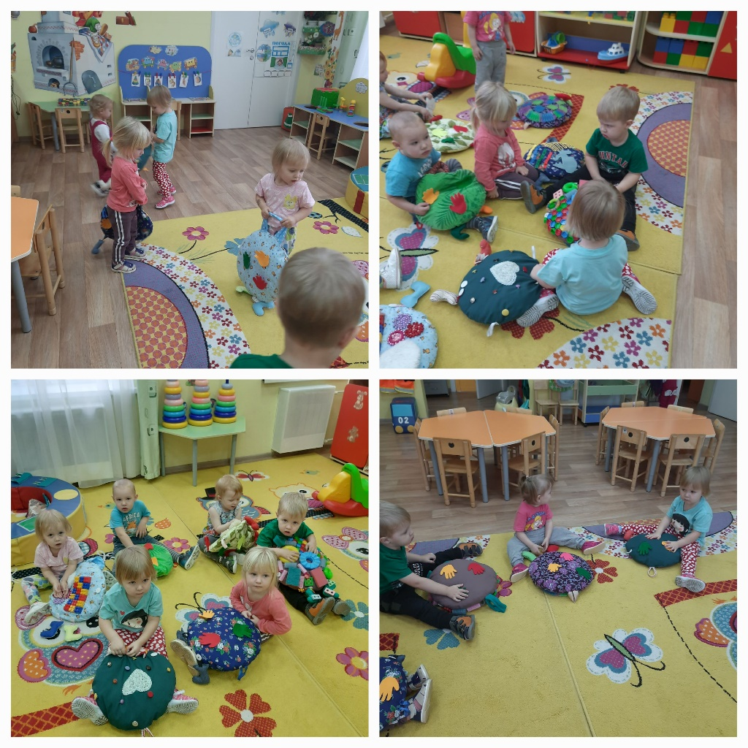
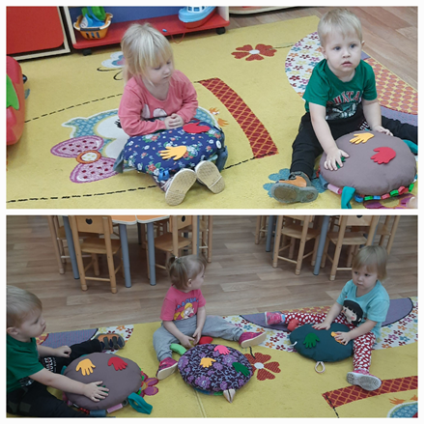
«Детки в садике живут, здесь играют и растут»
(Коммуникативная, игровая, познавательная деятельность)
«Наши занятия»
(Математические игры, сенсорное, речевое развитие)

Slide 18
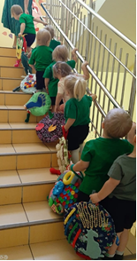
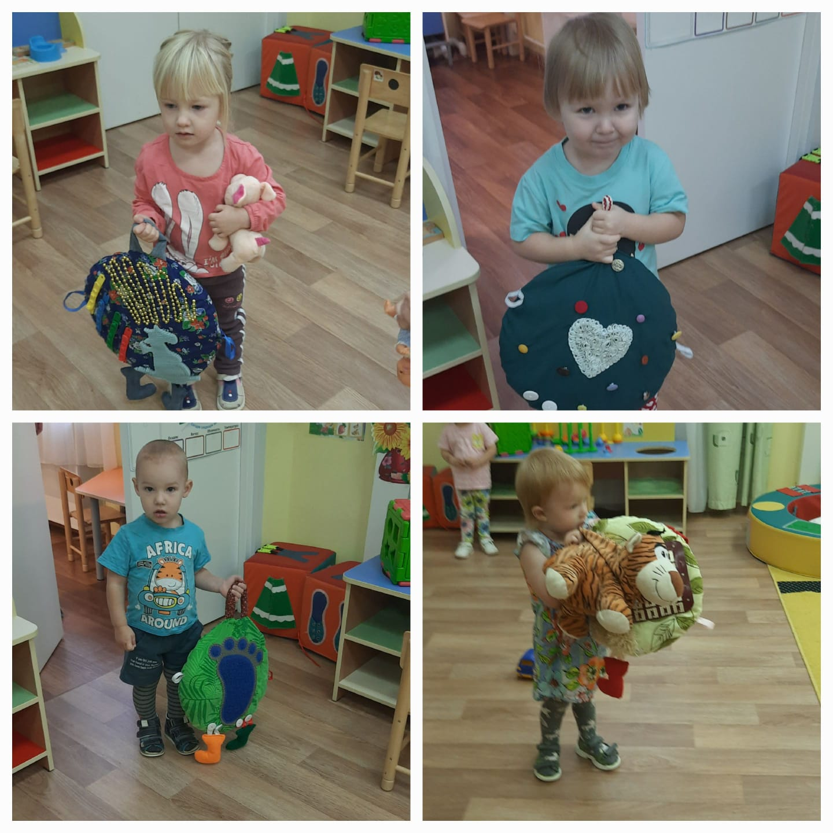
«Вверх по ступенькам к новым знаниям»

Slide 19
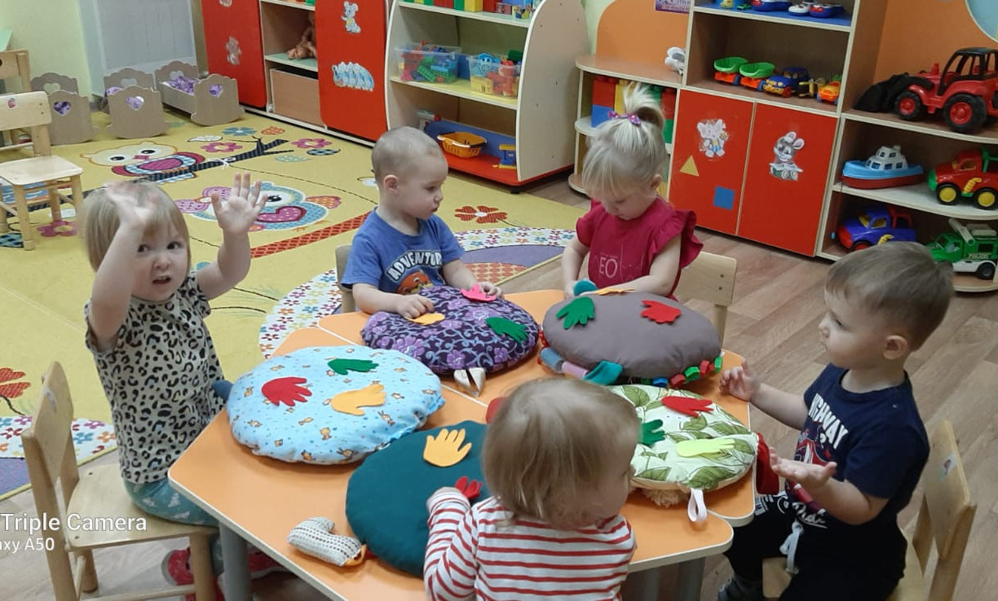
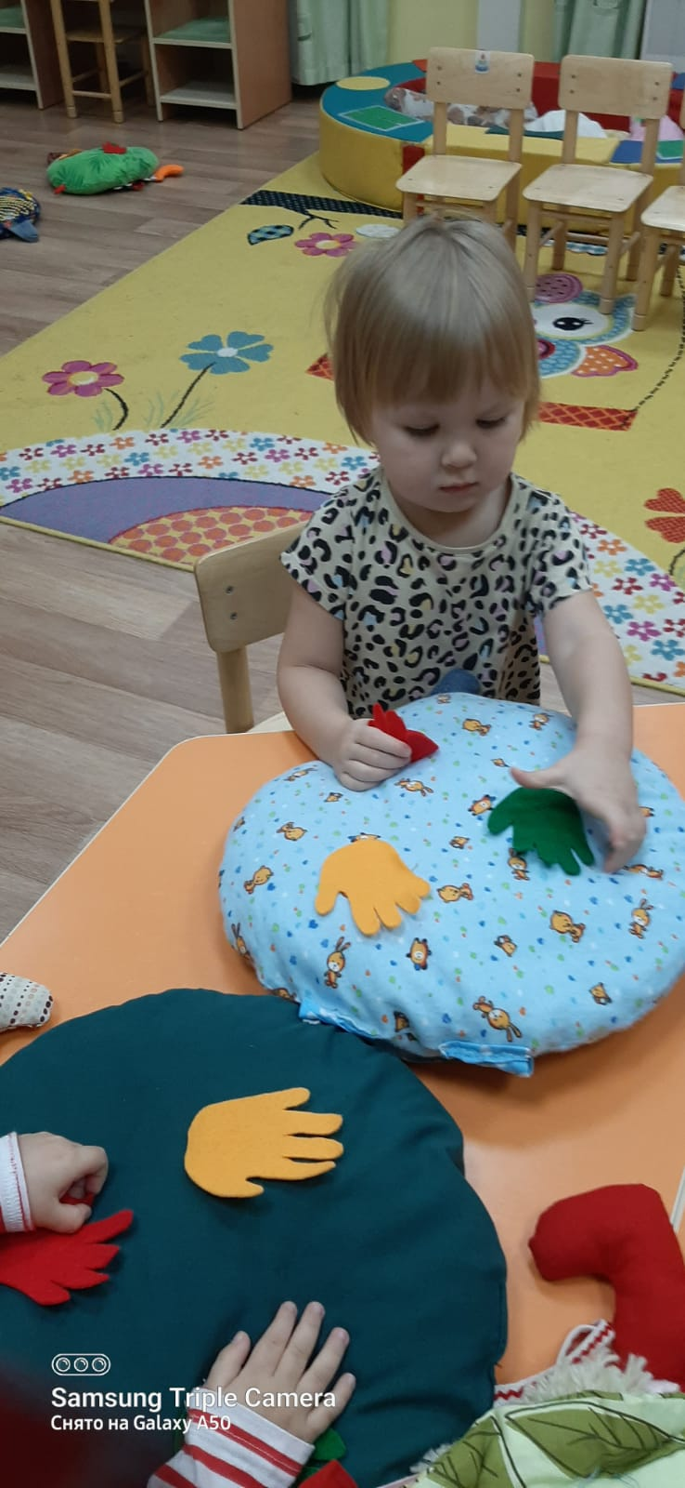
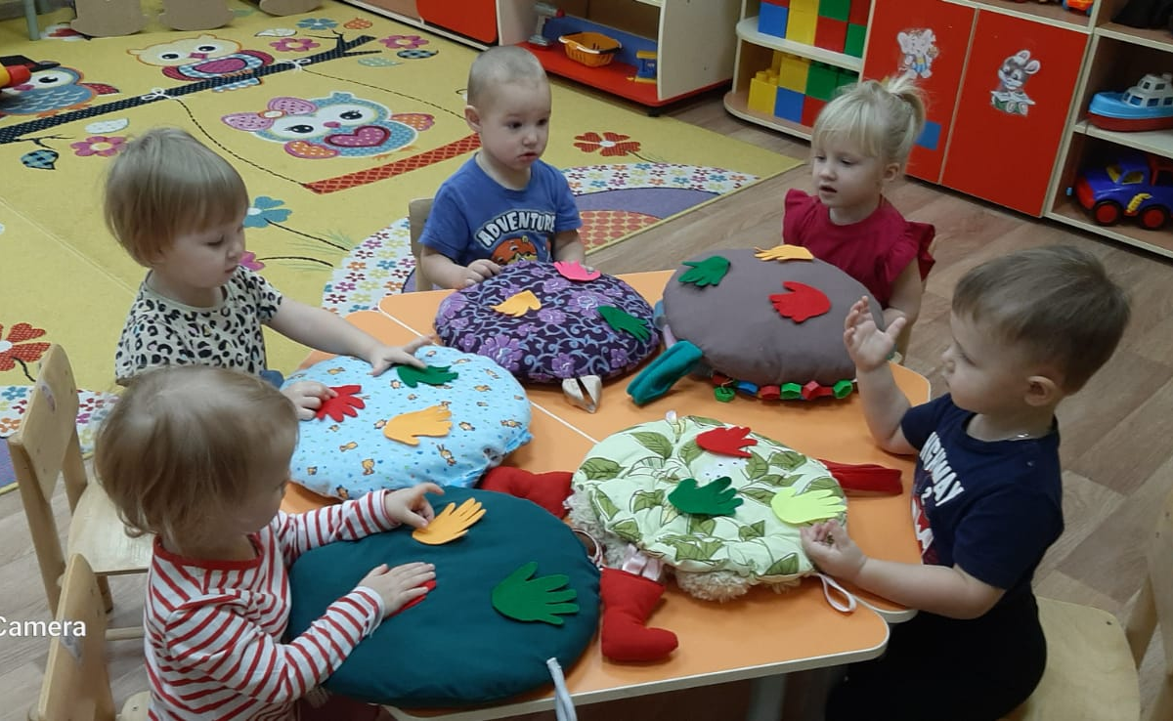
«Играем, развиваемся, познаём новое»
(Сенсорное развитие: изучаем цвета, развиваем моторику)

Slide 20
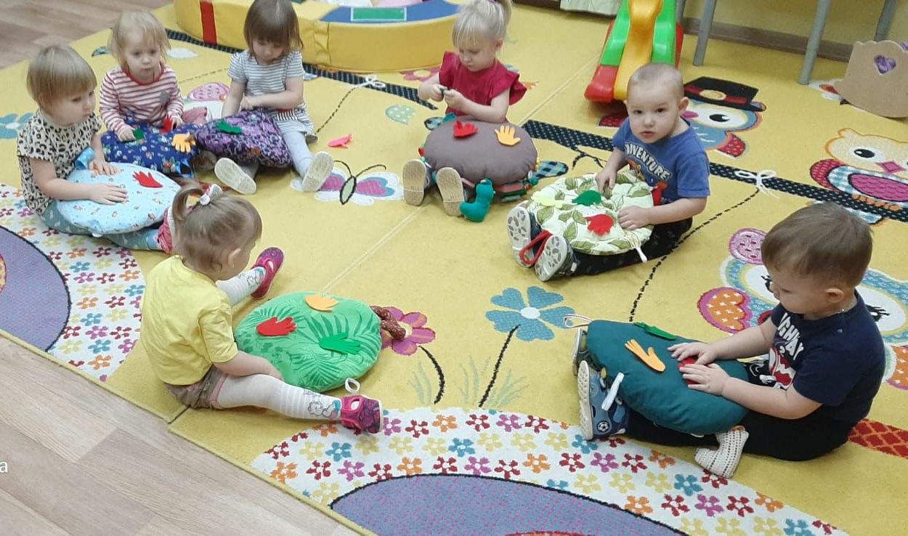
«Сели Гномы посчитать, с пальчиками поиграть»
(Математические игры)

Slide 21
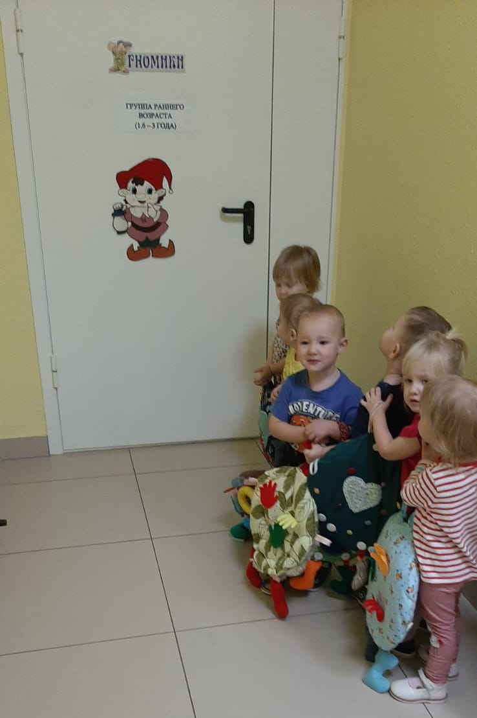
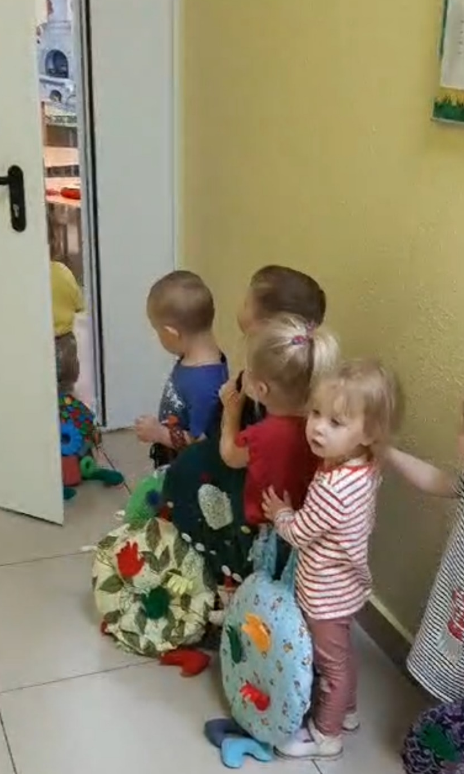
«Мы маленькие гномики,
Живём все вместе в домике»
(Познакомились с окружающим миром, возвращаемся в группу)

Slide 22
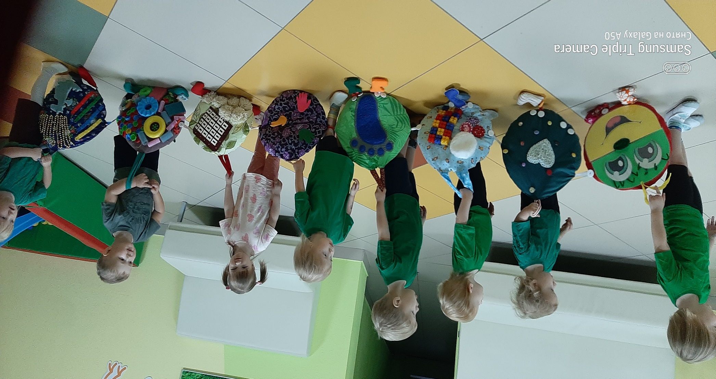
«Идём к познанию новых открытий»
(Ознакомление с окружающим миром)

Slide 23
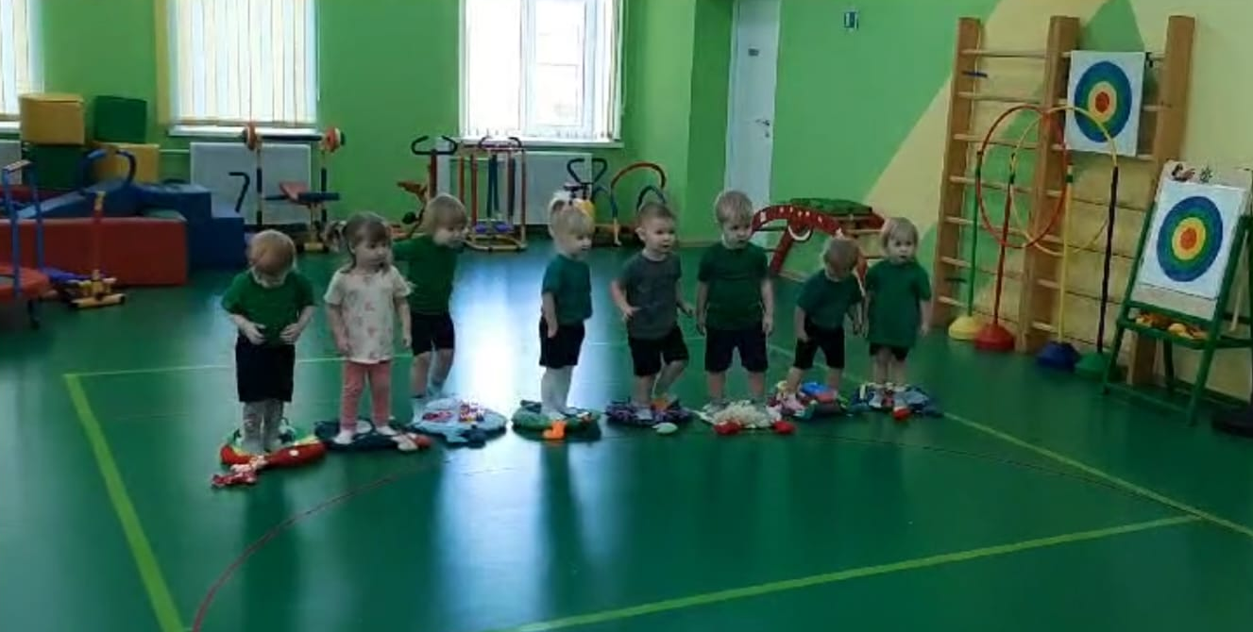
«Физкультурно-оздоровительная деятельность»
(Двигательная активность в спортивном зале)

Slide 24
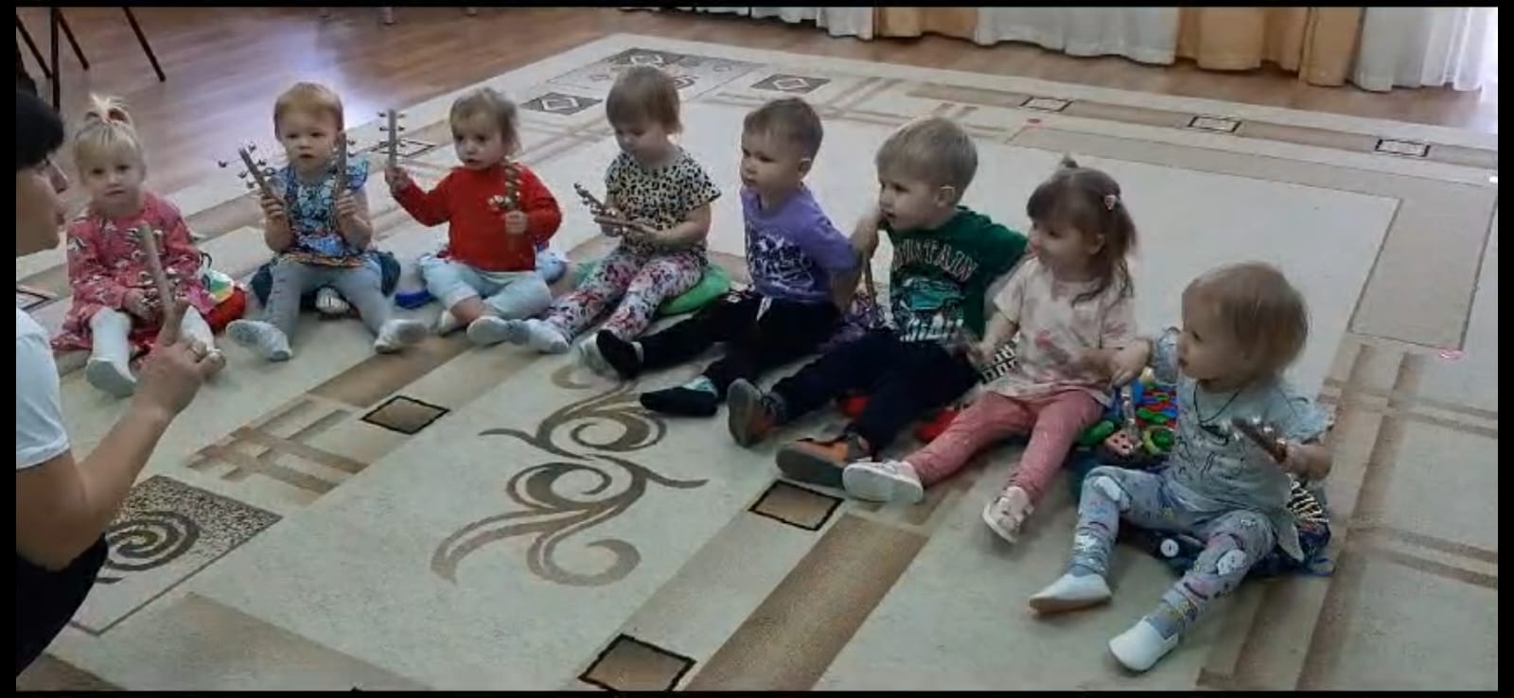
«Музыкально-игровая деятельность»
(Восприятие музыки)

Slide 25
Спасибо за внимание!

